Slide 1
Специальность 09.02.01 Компьютерные системы и комплексы
Государственное бюджетное профессиональное образовательное учреждение Пензенской области «Сердобский многопрофильный техникум»
442893 Пензенская область г.Сердобск,ул.Энергетиков,2
Тел. (84167) 2-48-36
442895 Пензенская область г.Сердобск, ул. Гагарина,30
Тел. (84167) 2-20-43
masterspt@sura.ru
smt58.3dn.ru

Slide 2
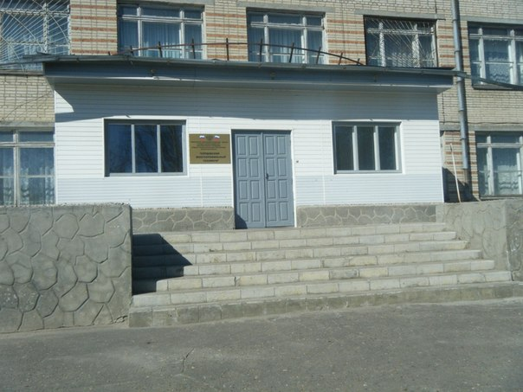
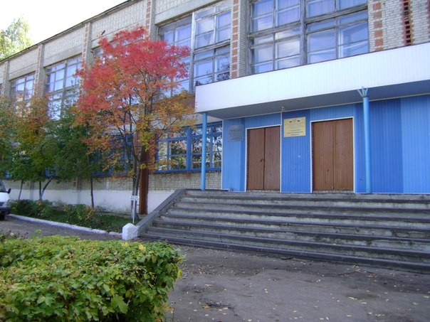
ГБПОУ ПО «СМТ» было основано 11 апреля 1961 года. В 2006 году техникум был реорганизован путем присоединения ГОУ НПО профессионального училища №20 г.Сердобска. В 2007 году было присоединено ГОУ НПО ПУ-35 р.п. Беково, которое стало в последствии Бековским филиалом. В 2012 году был присоединен Сердобский сельскохозяйственный техникум, а 2013 году ГОУ НПО ПУ-34 р.п. Колышлей, которое стало Колышлейским филиалом Сердобского многопрофильного техникума.
В настоящее время в техникуме обучаются более 700 человек.

Slide 3
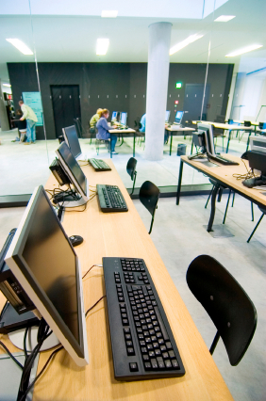
Специальность «Компьютерные системы и комплексы»
Компьютерные системы и комплексы – достаточно молодая специальность на рынке труда. Она появилась и активно развивалась за последние 40 лет благодаря техническому прогрессу, изобретению и бурному развитию электронной техники.

Slide 4

Специальность «Компьютерные системы и комплексы»
Техник по компьютерным системам - это специалист, который конструирует, монтирует, отлаживает, модифицирует, ремонтирует электронную технику и помогает пользователям правильно ее эксплуатировать.
Техники по компьютерным системам осуществляют, обслуживание и ремонт различных приборов, электронной техники, средств связи и устройств автоматического регулирования и управления, а также консультируют пользователей по этим вопросам.

Slide 5

Специальность «Компьютерные системы и комплексы»
Техник по компьютерным системам уже сейчас пользуется большим спросом на рынке труда. Можно с уверенностью прогнозировать, что эта специальность и в будущем окажется одной из самых востребованных.
Преимущества : интересная перспективная творческая работа; стабильный доход.

Slide 6

Специальность «Компьютерные системы и комплексы»
Специальность «Компьютерные системы и комплексы» относится к типу: «Человек – Техника», она ориентирована на создание, конструирование, монтаж, сборку и наладку, эксплуатацию технических устройств, управление техническими устройствами. В этой специальности требуются высокий уровень развития наглядно-образного и пространственного мышления, хорошие двигательные навыки, физическая выносливость, склонности к ручной и технической работе.

Slide 7

Квалифицированный техник по компьютерным системам должен знать:
Специальность «Компьютерные системы и комплексы»
Назначение, устройство и принципы функционирования электронных приборов, устройств, систем и оборудования, в т.ч. электронной вычислительной техники, приборов и измерительной техники, автоматики, роботов и робототехнических систем, бытовой радиоэлектронной аппаратуры;
Передовой отечественный и зарубежный опыт эксплуатации и технического обслуживания электронного оборудования;
Действующие системы исчислений, шифров и кодов, стандартные программы и команды;
Основы математического обеспечения и программирования;
Организацию ремонтного обслуживания;
Нормы организации труда и техники безопасности.

Slide 8
Квалифицированный техник по компьютерным системам должен уметь:
Специальность Компьютерные системы и комплексы
Работать с технической документацией, разбираться в схемах электронной техники;
Производить диагностику электронной техники, ее отдельных устройств и узлов и определять их годность для дальнейшей эксплуатации;
Производить техническое обслуживание и ремонт средств электроники, автоматики и связи;
Контролировать параметры и надежность электронных элементов оборудования;
Производить тестовые проверки для своевременного обнаружения неисправностей и их устранения;
Анализировать, обобщать и систематизировать массивы информации, вести отчетность;
Планировать размещение электронной техники и организацию рабочих мест, с учетом ее конструктивных особенностей и техники безопасности.

Slide 9
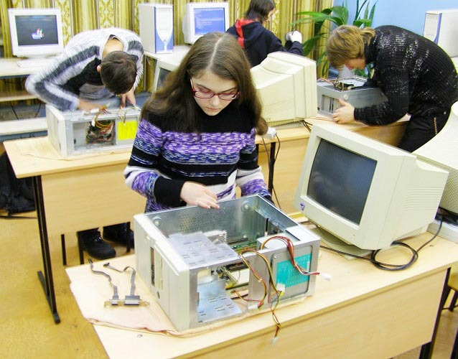
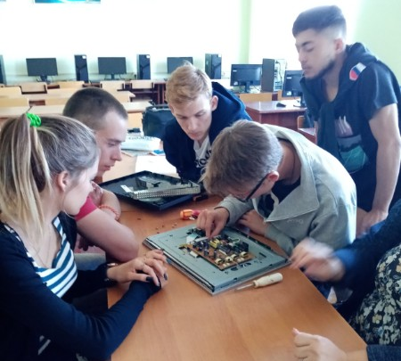
Специальность «Компьютерные системы и комплексы»
Техник по компьютерным системам работает в сфере разработки и обслуживания электронных приборов и устройств:
на любых современных предприятиях, где есть парк бытовой и офисной техники;
в специализированных мастерских по ремонту электроники и микроэлектроники;
в научно-исследовательских институтах;
в военных организациях;
в образовательных учреждениях технического профиля.

Slide 10
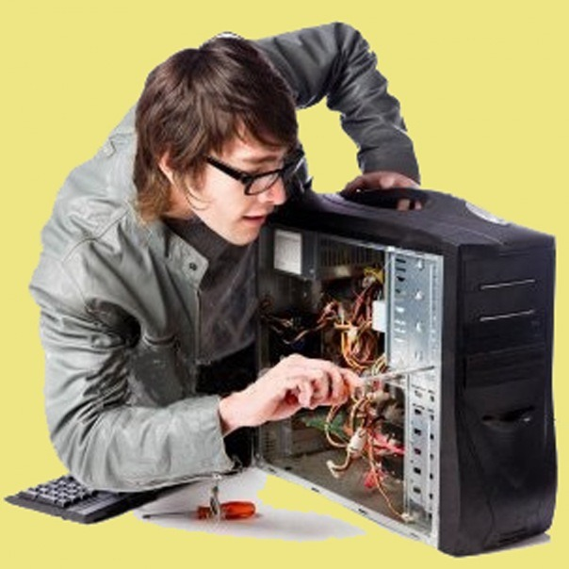
Специальность «Компьютерные системы и комплексы»
Рабочие профессии осваиваемые в рамках специальности:
Оператор электронно-вычислительных и вычислительных машин
- Наладчик технологического оборудования

Slide 11

Перспективы карьерного роста:
Специальность «Компьютерные системы и комплексы»
Специализация и освоение смежных областей.
В дальнейшем можно также освоить близкие специальности, например, инженера – конструктора.
Научная карьера.
Организация собственного дела.
Техник по компьютерным системам с «предпринимательской жилкой», имеющий соответствующий опыт и навыки, даже в молодом возрасте может решить работать на себя. Он может начать собственный бизнес. При таком варианте карьеры рекомендуется наращивать предпринимательские навыки и умения.

Slide 12
Специальность «Компьютерные системы и комплексы»
Форма обучения – очная
Срок обучения на базе основного общего образования – 3 года 10 мес.
Присваиваема квалификация – техник по компьютерным системам
Прием осуществляется на общедоступной основе
Размер академической стипендии – 743 руб.
Размер социальной стипендии – 1114,50 руб.

Slide 13
Перечень документов для поступления:
Специальность «Компьютерные системы и комплексы»
Аттестат и его копия
Копия паспорта
4 фото размеров 3х4
Заявление и согласие на зачисление
Иногородним предоставляется общежитие

Slide 14
Спасибо за внимание!
Приходите к нам и вы не пожалеете о своём выборе!

